Slide 1
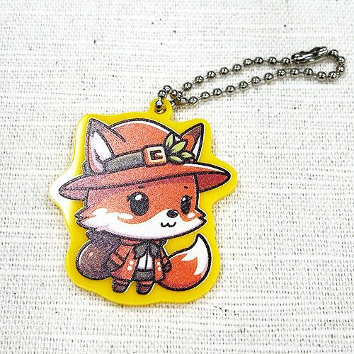
【提案書】
オリジナルカラーアクリルキーホルダー
プレミアム感がある、カラーのアクリルプレートに写真やイラストをフルカラープリントして作るオリジナルキーホルダー。物販用のキャラクターグッズとしも、人気が高い商品です。
特徴
納期
納期スペース
仕様
カラー展開 : レモンイエロー・クロムイエロー・クロムグリーン・オレンジマダー・バーミリオン・スカーレット・ブルー ※こちらで紹介したカラー以外をご希望の場合はお問い合わせください。
素材 : 透明アクリル3mm厚
サイズ : 50×50×3mm
包装 : 個別袋入れ
備考 : 印刷：UVインクジェット
お見積
お見積りスペース

